Slide 1



Giải tích
Bài 2: ĐƯỜNG THẲNG VÀ MẶT PHẲNG SONG SONG
Chương ❹
1. Tóm tắt lý thuyết
NỘI DUNG BÀI HỌC
2. Phân dạng toán cơ bản
3. HĐ rèn luyện kỹ năng
4. HĐ tìm tòi mở rộng

Slide 2


➋. Phân dạng toán cơ bản
Dạng 1 : Chứng minh đường thẳng song song mặt phẳng.
Phương pháp
$\left.\begin{aligned}a∥b \\ b⊂\left(P\right) \\ a⊄\left(P\right)\end{aligned}\right\}⇒a∥\left(P\right)$
Nếu không có sẵn đường thẳng b trong mặt phẳng (P) thì ta tìm đường thẳng b bằng cách
chọn một mặt phẳng (Q) chứa a và cắt (P), giao tuyến của (P)
và (Q) chính là đường thẳng b cần tìm.

Slide 3
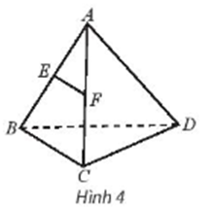
➋. Phân dạng toán cơ bản
➽Các ví dụ minh họa.
Ví dụ ➀: Cho E và F lần lượt là trung điểm của các cạnh AB và AC của tứ diện ABCD. Xác định vị trí tương đối của các đường thẳng BC, AD và EF với mặt phẳng (BCD).
Lời giải
Đường thẳng BC thuộc mặt phẳng (BCD)
Đường thẳng AD cắt mặt phẳng (BCD)
Đường thẳng EF song song với mặt phẳng (BCD)

Slide 4
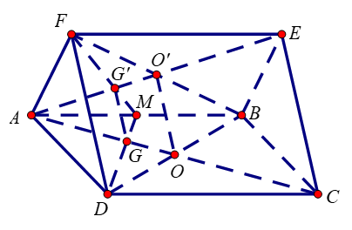
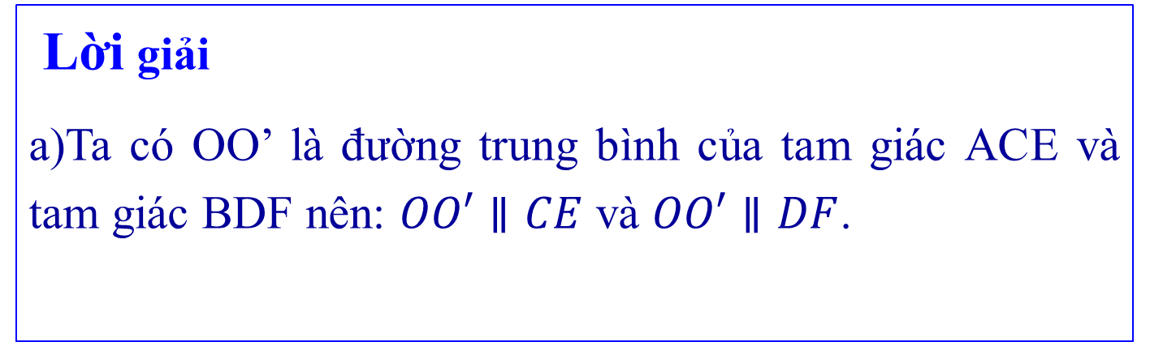
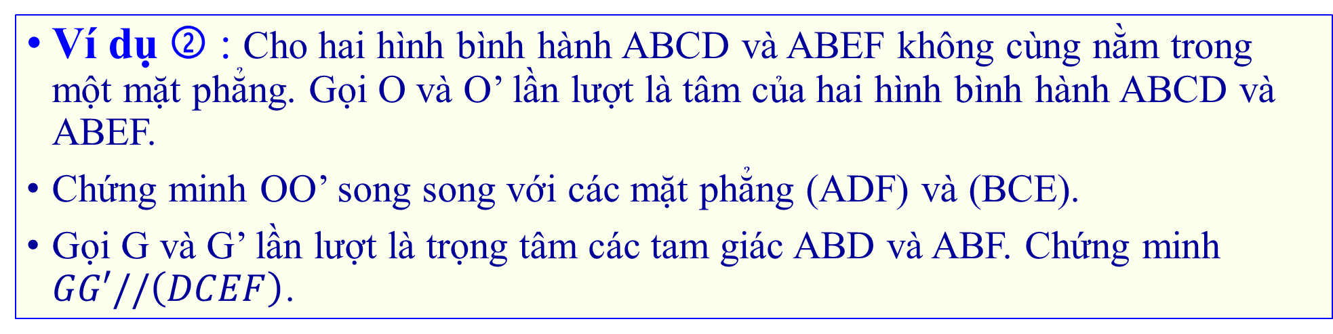
➋. Phân dạng toán cơ bản
➽Các ví dụ minh họa.
Ví dụ ➁ : Cho hai hình bình hành ABCD và ABEF không cùng nằm trong một mặt phẳng. Gọi O và O’ lần lượt là tâm của hai hình bình hành ABCD và ABEF.
Chứng minh OO’ song song với các mặt phẳng (ADF) và (BCE).
Gọi G và G’ lần lượt là trọng tâm các tam giác ABD và ABF. Chứng minh $GG′//\left(DCEF\right)$.
Lời giải
a)Ta có OO’ là đường trung bình của tam giác ACE và tam giác BDF nên: $OO′∥CE$ và $OO′∥DF$.

Slide 5
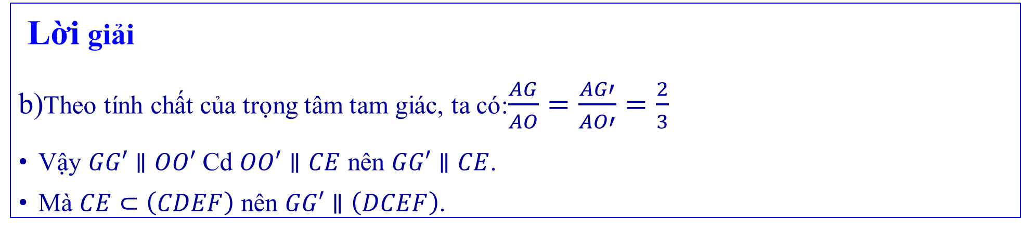

➋. Phân dạng toán cơ bản
➽Các ví dụ minh họa.
Ví dụ ➁ : Cho hai hình bình hành ABCD và ABEF không cùng nằm trong một mặt phẳng. Gọi O và O’ lần lượt là tâm của hai hình bình hành ABCD và ABEF.
Chứng minh OO’ song song với các mặt phẳng (ADF) và (BCE).
Gọi G và G’ lần lượt là trọng tâm các tam giác ABD và ABF. Chứng minh $GG′//\left(DCEF\right)$.
Lời giải
b)Theo tính chất của trọng tâm tam giác, ta có:$\frac{AG}{AO}=\frac{AG′}{AO′}=\frac{2}{3}$
Vậy $GG′∥OO′$ Cd $OO′∥CE$ nên $GG′∥CE$.
Mà $CE⊂\left(CDEF\right)$ nên $GG′∥\left(DCEF\right)$.

Slide 6


➋. Phân dạng toán cơ bản
Dạng 2 : Xác định thiết diện song song với đường thẳng.
Phương pháp
Ta hay xét thiết diện của mặt phẳng $\left(α\right)$ đi qua một điểm song song với hai đường thẳng chéo nhau hoặc $\left(α\right)$ chứa một đường thẳng và song song với một đường thẳng;
để xác định thiết diện loại này ta sử dụng tính chất:
$\left\{\begin{aligned}\left(α\right)∥d \\ d⊂\left(β\right) \\ M∈\left(α\right)∩\left(β\right)\end{aligned}\right.⇒\left(α\right)∩\left(β\right)=d′∥d,M∈d′$

Slide 7
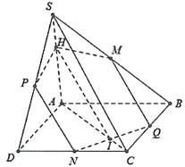
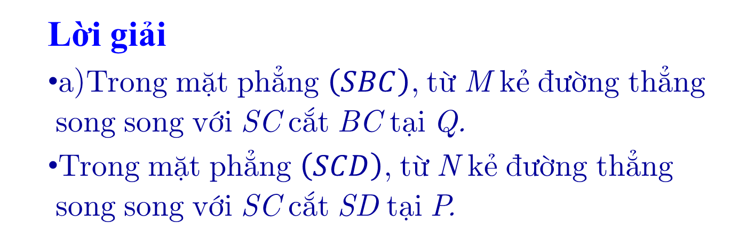
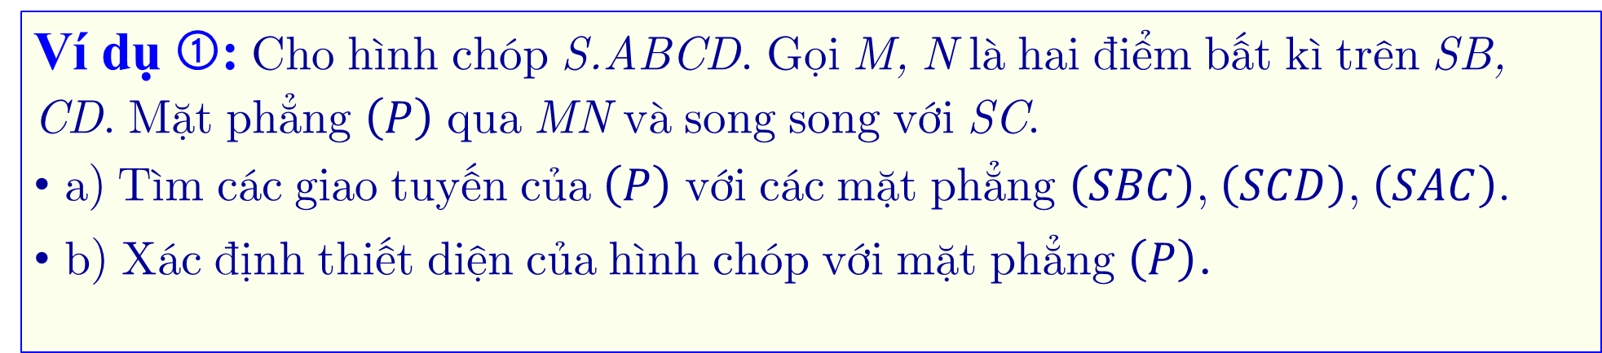
➋. Phân dạng toán cơ bản
➽Các ví dụ minh họa.
Ví dụ ➀: Cho hình chóp S.ABCD. Gọi M, N là hai điểm bất kì trên SB, CD. Mặt phẳng $\left(P\right)$ qua MN và song song với SC.
a) Tìm các giao tuyến của $\left(P\right)$ với các mặt phẳng $\left(SBC\right)$, $\left(SCD\right)$, $\left(SAC\right)$.
b) Xác định thiết diện của hình chóp với mặt phẳng $\left(P\right)$.
Lời giải
a)Trong mặt phẳng $\left(SBC\right)$, từ M kẻ đường thẳng song song với SC cắt BC tại Q.
Trong mặt phẳng $\left(SCD\right)$, từ N kẻ đường thẳng song song với SC cắt SD tại P.

Slide 8
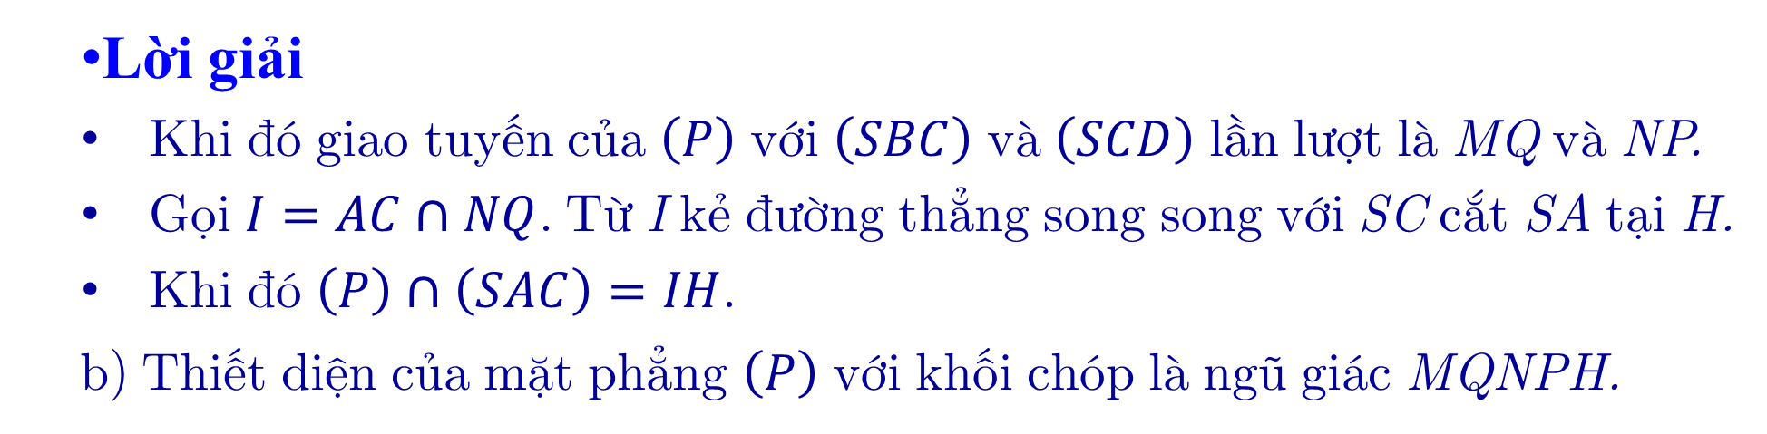
➋. Phân dạng toán cơ bản
➽Các ví dụ minh họa.
Ví dụ ➀: Cho hình chóp S.ABCD. Gọi M, N là hai điểm bất kì trên SB, CD. Mặt phẳng $\left(P\right)$ qua MN và song song với SC.
a) Tìm các giao tuyến của $\left(P\right)$ với các mặt phẳng $\left(SBC\right)$, $\left(SCD\right)$, $\left(SAC\right)$.
b) Xác định thiết diện của hình chóp với mặt phẳng $\left(P\right)$.
Lời giải
Khi đó giao tuyến của $\left(P\right)$ với $\left(SBC\right)$ và $\left(SCD\right)$ lần lượt là MQ và NP.
Gọi $I=AC∩NQ$. Từ I kẻ đường thẳng song song với SC cắt SA tại H.
Khi đó $\left(P\right)∩\left(SAC\right)=IH$.
b) Thiết diện của mặt phẳng $\left(P\right)$ với khối chóp là ngũ giác MQNPH.

Slide 9
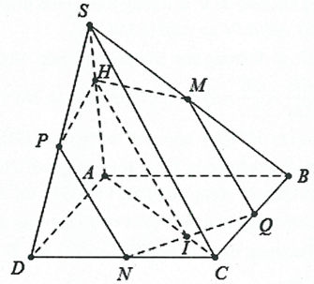

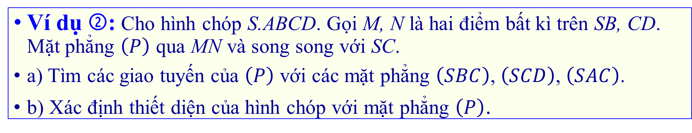
➋. Phân dạng toán cơ bản
➽Các ví dụ minh họa.
Ví dụ ➁: Cho hình chóp S.ABCD. Gọi M, N là hai điểm bất kì trên SB, CD. Mặt phẳng $\left(P\right)$ qua MN và song song với SC.
a) Tìm các giao tuyến của $\left(P\right)$ với các mặt phẳng $\left(SBC\right)$, $\left(SCD\right)$, $\left(SAC\right)$.
b) Xác định thiết diện của hình chóp với mặt phẳng $\left(P\right)$.
Lời giải
a) Trong mặt phẳng $\left(SBC\right)$, từ M kẻ đường thẳng song song với SC cắt BC tại Q.
Trong mặt phẳng $\left(SCD\right)$, từ N kẻ đường thẳng song song với SC cắt SD tại P.

Slide 10
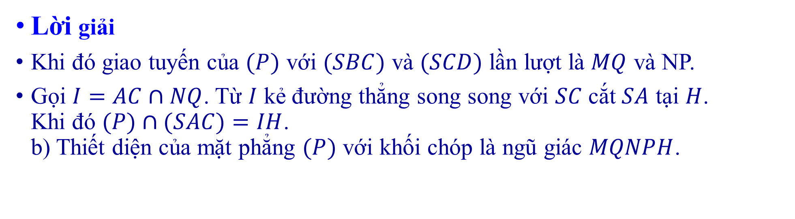
➋. Phân dạng toán cơ bản
➽Các ví dụ minh họa.
Ví dụ ➁: Cho hình chóp S.ABCD. Gọi M, N là hai điểm bất kì trên SB, CD. Mặt phẳng $\left(P\right)$ qua MN và song song với SC.
a) Tìm các giao tuyến của $\left(P\right)$ với các mặt phẳng $\left(SBC\right)$, $\left(SCD\right)$, $\left(SAC\right)$.
b) Xác định thiết diện của hình chóp với mặt phẳng $\left(P\right)$.
Lời giải
Khi đó giao tuyến của $(P)$ với $(SBC)$ và $(SCD)$ lần lượt là $MQ$ và NP.
Gọi $I=AC∩NQ$. Từ $I$ kẻ đường thẳng song song với $SC$ cắt $SA$ tại $H$.
Khi đó $(P)∩(SAC)=IH$.
b) Thiết diện của mặt phẳng $(P)$ với khối chóp là ngũ giác $MQNPH$.

